Slide 1

2017 국정감사
국 회 의 원
(대구광역시 달성군)
추경호

Slide 2
국회의원 추경호
중소기업 실정에 맞는
조달정책 수립 시급!
-현장 사례 중심 제도 개선-

Slide 3
국회의원 추경호
최저가 낙찰제 폐지!
빛 좋은 개살구에 불과
-종합(표준) 배점 기준 손봐야-

Slide 4
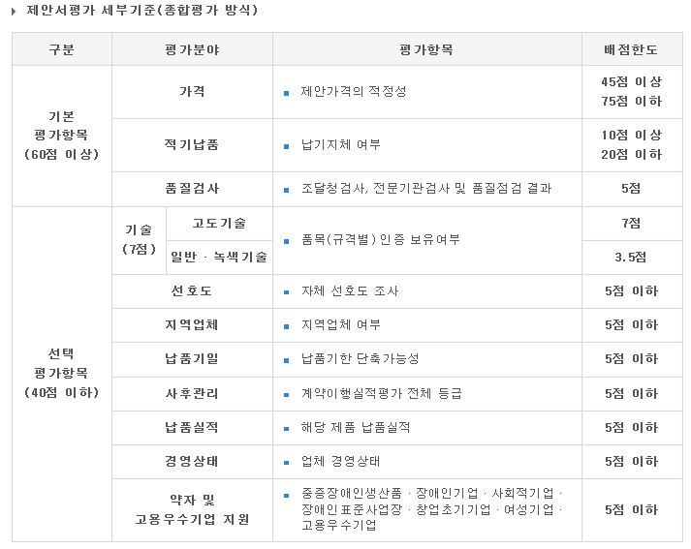
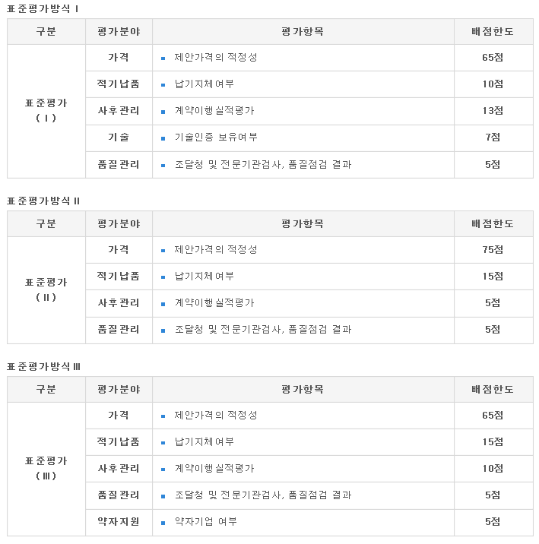
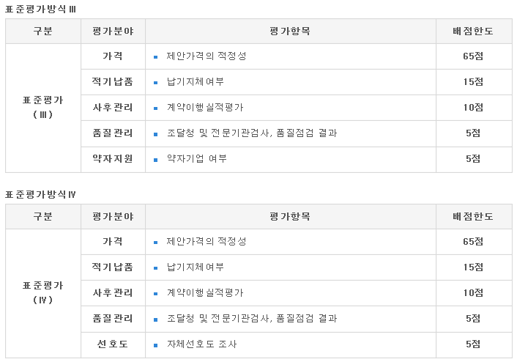
국회의원 추경호
업계에서는 ‘제2의 최저가 낙찰제’라고…
<MAS 종합평가 배점 기준>
최대 75점까지 자율 선택 가능
제안가격의 적정성
<MAS 표준평가 1~4형>
최소 65점, 최대 75점
납기지체, 실적평가, 기술인증, 품질점검, 선호도 등 지표

Slide 5
국회의원 추경호
중소기업 실정에 맞는 정책 제안. 사례①
MAS 쇼핑몰,
제품에 시공까지 끼워팔기?
권익위 권고에도 왜 안고치나?

Slide 6
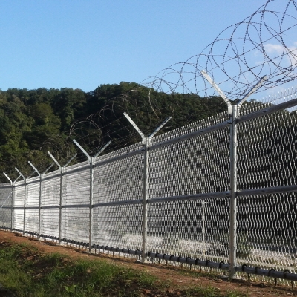
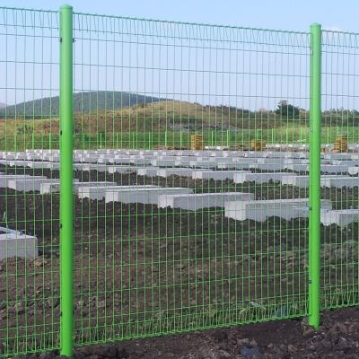
국회의원 추경호
군부대 등 경계시설공사에 주로 사용되는 울타리
< YL형 울타리 >
< 메시형 울타리 >

Slide 7
국회의원 추경호
90% 가까이 현장설치 조건으로 납품
메시형울타리 납품액의 97%가 현장설치
(단위:천원/%)
울타리 유형 | 납품장소하차도 |  | 현 장 설 치 도
 | 품목수 | 납품금액 | 품목수 | 납품금액
YL형울타리 | 165 | 4,408 | 449 | 10,061
( 비 중 ) | (26.9) | (30.5) | (73.1) | (69.5)
메시형울타리 | 104 | 434 | 1,812 | 14,536
( 비 중 ) | (5.4) | (2.9) | (94.6) | (97.1)
총 합 계 | 269 | 4,843 | 2,261 | 24,597
( 비 중 ) | (10.6) | (16.4) | (89.4) | (83.6)
* 납품 금액은 2016.1.1~2017.10.12 기준

Slide 8
국회의원 추경호
‘12년 권익위 ‘물품구매 계약의 합리성 제고 방안’중
<시설공사와 물품구매ㆍ제조의 하자보수 비교>
구분 | 공사계약 | 물품구매 및 제조계약 | 관련법령
하자담보 책임기간 | 1년 ~ 10년 | 물품구매(제조)계약 일반조건상 품질보증 기간 1년 규정 | ㆍ국가계약법 시행령 제60조 ㆍ국가계약법 시행규칙 제70조
하자검사 | 연 2회 이상 (정기적) |  | ㆍ국가계약법 시행령 제61조 ㆍ국가계약법 시행규칙 제71조
하자보수 보증금 | 계약금액의 2/100 ~ 10/100 |  | ㆍ국가계약법 제18조 ㆍ국가계약법 시행령 제62조 ㆍ국가계약법 시행규칙 제72조
하자보수의 경우 공사계약이 물품계약 대비 월등히 뛰어남
(책임기간, 정기검사, 보증금 등 다양한 조건)

Slide 9
국회의원 추경호
공사와 관급자재는 각각 발주하는 것이 타당
행 정 안 전 부
물품 발주에 공사를 포함하여 발주하면 해당 공사 관계법령의 규정에 위반되어 타당하지 않으므로 관계법령에서 해당 공사업종을 등록한 자가 시공하도록 규정되어 있으면 설계서상 총공사비 중 시설공사비 비중이 작더라도 공사와 관급자재를 각각 발주하는 것이 타당

Slide 10
국회의원 추경호
해외사례를 참고해 판단기준 신설을 권고
EU 공공조달 관련 법령
EU 공공조달지침상 혼합계약일 경우 발주방법 판단기준(영국 조달청에서 작성한 EU 조달 가이드) 가.물품/용역 혼합계약일 경우 → 가치가 더 높은 것으로 발주 나.공사/물품 또는 공사/용역이 혼합된 경우 → 주된 목적으로 결정

Slide 11
국회의원 추경호
한국금속울타리공업 협동조합 재취업 현황
성 명 | 조달청 퇴직 전 소속 및 직위 | 직급 | 퇴직일 | 취업일 | 재취업기관(회사) | 취업직위
황○○ | 강원지방청장 | 4급 | ‘12.03.15 | ‘12.05.01 | 한국금속울타리공업(협) | 전무이사
한○○ | 장비품질관리과장 | 4급 | ‘13.02.20 | ‘13.03.01 | 한국금속울타리공업(협) | 전무이사
군부대가 많아 울타리 공사 수요가 많은 강원지방청장 출신!
공교롭게도 건설협회 국민신문고 건의서 제출(`12.4월),
권익위 실태조사(`12.5~7월) 등이 진행 중인 상황에서 재취업!!
이후 품질관리 또 다시 재취업 하는 등 의혹 투성이!!!

Slide 12
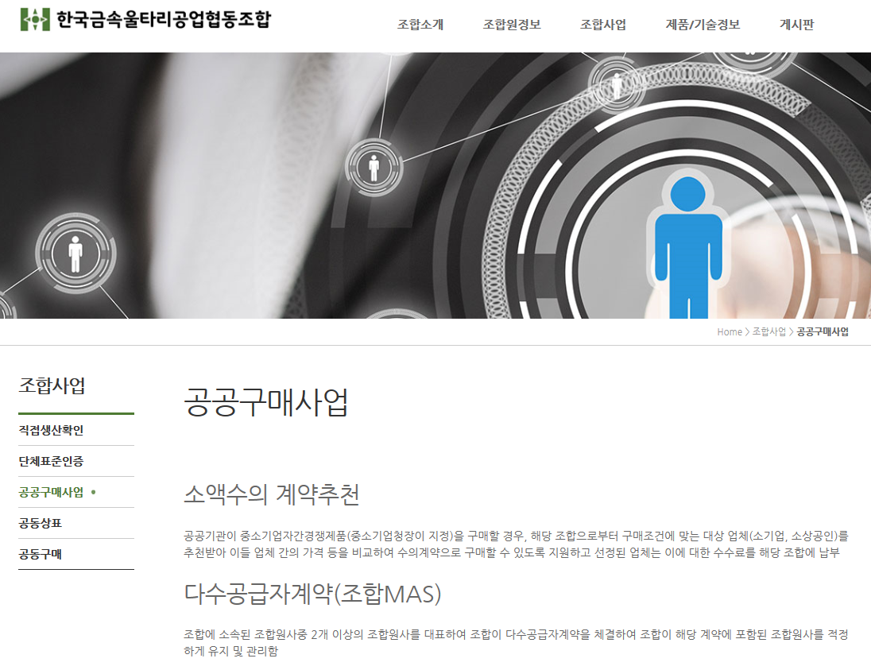
국회의원 추경호
한국금속울타리공업협동조합의 주력사업 MAS

Slide 13
국회의원 추경호
중소기업 실정에 맞는 정책 제안. 사례②
소방피복류 구매제도
조달청 ‘갑질 논란’
시대에 맞는 현실적 개선안
만들려면 소통이 먼저…

Slide 14
국회의원 추경호
소방 피복류 구매제도 조달청 ‘갑질’ 논란
업계 현실 무시한 일방적 제도도입이란 보도
기술인력* 보유현황 | 계약가능 1회 최대 납품요구금액 (납품요구 누적금액 기준)
최소기준 이상 10명 미만 | 5천만원 이하로 계약
~ 중간생략 ~
50명 이상 | 10억원 초과도 계약가능
※ 조달청 해명보도
업계 어려움 감안해 전문연구기관의 최소생산 가능인원의 1/3 수준 반영
5천만원 이하는 기존 자격으로 입찰 가능해, 공동도급으로 조달 참여 가능
*기술인력: 섬유 봉제는 기술 숙련에 긴 시간 소요, 자동화에도 한계가 있어
국가기술자격증(섬유,의복), 6개월 이상 근속(4대보험 증명) 경력 필요

Slide 15
국회의원 추경호
소방 피복류 구매제도 조달청 ‘갑질’ 논란
※ 업계 의견
10억원 이상 계약 체결하려면 50명 이상 기술인력 필요?
“연간 200억원 정도의 작은 시장 규모지만 신규 소방인력 채용 때는
10억원이 넘는 입찰도… 50명 넘으려면 대기업 수준인데…”
규정 지킬 능력 없는 제조사는 시장에 참여 말라는 말?
“중기경쟁제품이라는데, 중소기업이 활동할 수 있는 환경 조성하려는
노력은 뒷전이고, 규정만 앞세우려는 건가?”
※ 업계 의견 수렴했냐는 자료 요청에 엉뚱한 답변…
전자공청회 실시 및 의견수렴(4/12~19. 1주일간)
참여자 5명 찬성 4명(80%) 반대 1명(20%) 조회수(31회)

Slide 16
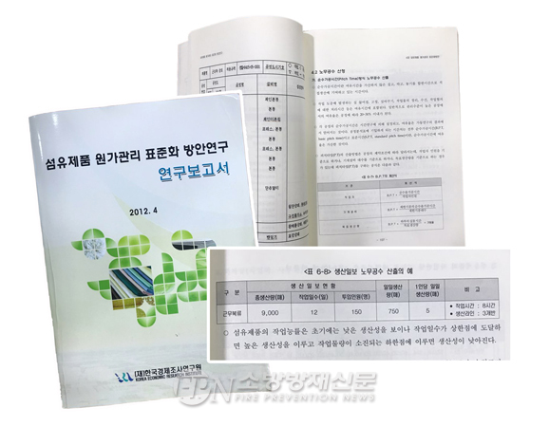
국회의원 추경호
인력이 생산성 기준? 구닥다리 규제로 갑질논란만! 이미 권한 갖고있는 현장조사 강화가 우선!!
고용인력 산출근거?
2012년 보고서! 해당 통계는
1980년대 초부터 수집한 평균치!!
고용인력이 기술보유상황?
제한경쟁 근거되는 지방계약법
기술의 보유상황은 직원의 수를
세는 것이 아니다!
기술인력 보유로 입찰제한을
하는 것은 과도한 규제!!
조달청, 직접생산 확인 의무는?
고시에 현장조사 권한 명시됨.
@보고서 연구자
@안행부 공무원

Slide 17
2017 국정감사
국 회 의 원
(대구광역시 달성군)
추경호

Slide 18
국회의원 추경호
2012~2016년 간 관세청 소관 전체 체납 및 가산금 현황
(단위: 억원, %)
연도 | 전체 체납 현황 |  |  | 가산금 제외 |  |  | 가산금
 | (이월+ 발생) | 정리 (비율) | 잔액 | (이월+ 발생) | 정리 (비율) | 잔액 | (이월+ 발생) | 정리 (비율) | 잔액
2012 | 2,914 | 1,648 (56.6) | 1,266 | 2,417 | 1,483 (61.4) | 933 | 497 | 165 (33.1) | 333
2013 | 7,702 | 1,913 (24.8) | 5,789 | 6,653 | 1,829 (27.5) | 4,824 | 1,049 | 84 (8.0) | 965
2014 | 8,117 | 1,358 (16.7) | 6,759 | 6,445 | 1,308 (20.3) | 5,137 | 1,672 | 50 (3.0) | 1,622
2015 | 10,771 | 2,875 (26.7) | 7,896 | 8,345 | 2,784 (33.4) | 5,561 | 2,426 | 91 (3.8) | 2,335
2016 | 10,535 | 1,739 (16.5) | 8,796 | 7,404 | 1,642 (22.2) | 5,763 | 3,131 | 97 (3.1) | 3,033

Slide 19
국회의원 추경호
2009 ~ 2017.8월 간 체납 관세 가산금 현황
(단위: 억원, %)
연 도 | 징 수 결 정 | 수 납 |  | 미 수 납
 |  |  | 수 납 율
09 | 863 | 203 | 23.5 | 315
10 | 452 | 48 | 10.7 | 284
11 | 460 | 47 | 10.1 | 318
12 | 497 | 46 | 9.3 | 333
13 | 1,049 | 46 | 4.3 | 965
14 | 1,672 | 45 | 2.7 | 1,622
15 | 2,426 | 90 | 3.7 | 2,335
16 | 3,131 | 52 | 1.6 | 3,033
17.8 | 3,612 | 26 | 0.7 | 3,560

Slide 20
국회의원 추경호
높은 가산금리, 금리변화 상황 반영 못해!
< 기준 금리 크게 인하 됐는데…
가산금리는 그대로!! >
한국은행 기준금리 | 2000.10.5 | 2003.7.10 |  | 2016.6.9~현재
 | 5.25% | 3.75% |  | 1.25%
관세 체납 가 산 금 | 2000.12월~ |  | 2003.12월~현행
 | 납부기한 경과 후 5% 1개월 경과 마다 1.2% (60개월 한도) |  | 납부기한 경과 후 3% 1개월 경과 마다 1.2% (60개월 한도)

Slide 21
국회의원 추경호
중소기업 실정에 맞는 정책 제안. 사례③
특허 신기술 지원은 커녕
족쇄채우기에 앞장
전형적인 편의위주 갑질행정

Slide 22
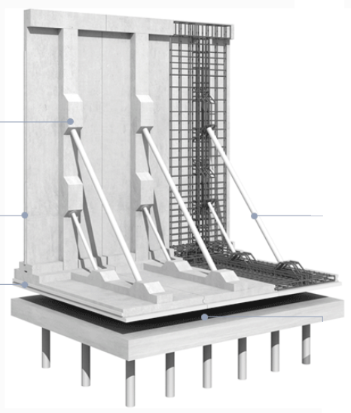
국회의원 추경호
프리캐스트 옹벽: 기초판, 벽체를 공장서 미리 제작
특허옹벽의 구성품
현장시공사 공사 영역
소켓연결부
벽체
강봉(기성품)
기초판
기초공사
(시공사 몫)
긴장유발을 위한
소켓부 제작기술,
벽체·기초판 연결 힌지구조가 특허 기술의 핵심

Slide 23
국회의원 추경호
부정당업자 입찰참가자격제한 집행정지 통한
꼼수계약으로 최근 10년간 약18조원 납품!!
<부정당제재 이후 소송통한 꼼수 계약 현황>
물 품 |  | 용 역 |  | 공 사 |  | 전 체
건수 | 금액 | 건수 | 금액 | 건수 | 금액 | 건수 | 금액
73 | 3,470 | 288 | 12,407 | 346 | 167,370 | 707 | 183,247
(단위 : 건수)
본안 소송서
패소하더라도
집행정지로 계속
납품해 손실 없이
규제 무력화!
분야별 |  | 계 | 비중(%)
집행 정지 | 인용(A) | 470 | (86.4)
 | 기각(B) | 66 | (12.1)
 | 소취하(C) | 8 | (1.5)
본안인용(A) |  | 60 | 10.8
본안기각(B) |  | 323 | 58.1

Slide 24
국회의원 추경호
말로만 원스트라이크 아웃? 가스공사는??
위탁대상기관 | 위탁 사유 | 위탁 계약사무 | 위탁일자 | 위탁액 | 비고
한국가스공사 | 뇌물수수(기소) | 정보기획팀 정보화 용역 | `15.4.30 | 170 | 종료
한국수력원자력 | 뇌물수수(기소) | 양양 양수발전소 물품, 공사, 용역 | `15.5.26 | 105 | 종료
한국토지주택공사 | 뇌물수수(기소) | 김포사업단 공사용자재 | `15.6.1 | 15 | 종료
한국농어촌공사 | 뇌물수수(기소) | 음성지사 등 10개 지사 물품, 공사, 용역 | `15.6.30 | 966 | 종료
한국전력공사 | 뇌물수수(기소) | 나주지사 배전공사 감리 | `15.6.9 | 12 | 종료
한국도로공사 | 뇌물수수(기소) | 재난안전처 정밀 안전 진단 용역 | `15.6.4 | 3 | 종료
한국철도공사 | 뇌물수수(기소) | 회계통합센터 물품 계약자 선정 | `15.8.1 | 76 | 종료
한국철도시설공단 | 뇌물수수(기소) | 건설본부 설계 중간단계 적정성 검토 | `15.11.23 | 2건* | 진행
한국남부발전 | 뇌물수수(기소) | ICT총괄부 ICT 장비 구매 등 | `17.02.1 | 17 | 진행
한국가스공사 | 뇌물수수(기소) | 생산건설계전팀 등 16개 부서 물품, 공사, 용역 | `17.5.19 | 170 | 진행
해양환경관리공단 | 뇌물수수(기소) | 해상환경팀 물품, 용역 | `17.5.10 | - | 진행
*설계적정성검토(2건, 공사비: 3,945억원)

Slide 25
국회의원 추경호
G-PASS 관련 규정 권한은 확대, 규제는 축소
건명(시기) | 개정사항
지원대상 확대(‘16.01) | ‣(현행) 중소기업 → (개정) 중견․중소기업
지정대상 확대(‘16.12) | ‣(현행) 중견․중소기업 → (개정) 중견․중소기업, 새싹기업
지원기간 확대(‘16.01) | ‣(현행) 최초 3년, 연장 2년 → (개정) 최초 5년, 연장 3년
명칭유망 추가(‘16.12) | ‣(현행) 해외조달시장 진출기업 → (개정) 해외조달시장 진출유망기업
G-PASS기업 마크 사용(‘16.12) | ‣ G-PASS기업 제품과 홍보물에 사용
지정신청 접수 협회명시(‘16.12) | ‣(현행) 조달청 → (개정) (사)G-PASS기업 수출진흥협회
G-PASS 심사방법 간소화(‘16.01) | ‣(현행) 심사위원 5~10인 → (개정) 심사위원 2~5인 ‣(현행) 내․외부위원 심사 → (개정) 내부위원 심사, 필요시 외부위원 포함 ‣ (현행) 점수 산출시 최고․최저점 제외 → (개정) 산술평균
전시회 참가 기업 선정 간소화(‘16.01) | ‣(현행) 내․외부위원 심사 → (개정) 내부위원 심사, 필요시 외부위원 포함
해외전시회 중도포기 제재(‘16.12) | ‣(현행) 중도포기 경우 제재 없음 → (개정) 중도포기 2회 경우 1년간 신청 불가
신청요건 완화(‘16.12) | ‣(현행) 납품실적 제출 → (개정) 새싹기업, 문화상품기업 납품실적 면제
기타 규정 현실화․명확화(‘16.01) | ‣ 수출 전담 직원 평가 삭제 및 제출 서류 확인기관 명시 등
기타 내용(‘16.12) | ‣새싹기업 평가기준 마련, 전시회 접수 방법 개선, 지정심사 제외 사유 명확화

Slide 26
국회의원 추경호
해외시장 진출 지원사업 비교
구분 | 조달청 | 중소기업벤처부 | KOTRA
지원 대상 | ㅇ우수중소조달업체 | ㅇ중소기업 | ㅇ수출실적 일정 규모 이상의 수출기업(중견기업 중심)
주요 품목 | ㅇSOC 자재 및 산업재 등 정부조달 품목 | ㅇ중소기업 생산품목 전반 | ㅇ소비재, 건설 등 광범위
목표 시장 | ㅇ제조업 기반이 약한 아시아 등 개발도상국 | ㅇ중소기업이 수출을 희망하는 다양한 권역의 해외시장 | ㅇ미국․EU 등 선진국 및 MDB 조달시장
장점 | ㅇ해외조달기관 협력 네트워크(25개 국가와 조달협력 MOU체결) ㅇ조달청이 함께 사업에 참여하여 우리 기업을 홍보함으로써 우수 조달기업에 대한 인식 및 신뢰도 제고 ㅇ조달 분야에 대한 전문성 | ㅇ풍부한 중소기업 수출 지원예산을 바탕으로 다양한 지원사업 운영 (’16년 지원예산: 1,401억원) | ㅇ해외무역관(86개국 127개)통해 축적된 지역정보 및 현지 지원
단점 | ㅇ해외바이어 등에 대한 정보 부족 | ㅇ 지원금 지급 위주의 간접 지원 | ㅇ 국내 기업에 대한 정보 부족

Slide 27
국회의원 추경호
불공정조달행위 처리 소요기간별 현황
신고센터 설치 후 현재까지 평균 75일 소요.
구분 | 소 요 기 간 |  |  |  |  |  | 비고
 | 1개월 | 3개월 | 6개월 | 1년 | 계 | 평균치
2015.3 | 38 | 49 | 8 | 27 | 122 | 50일 | 실 태 조 사 (31개)제외
2016 | 16 | 33 | 59 | 5 | 113 | 86일 | 실 태 조 사 (34개)제외
2017. 8.31 | 2 | 17 | 23 | 4 | 46 | 90일 | 실 태 조 사 (46개)제외
합계 | 56 | 99 | 90 | 36 | 281 | 75일 | 111개사 제외
*소요기간: 1개월(30일 이하), 6개월(31~90일), 6개월(91~180일), 1년(181일 이상)

Slide 28
국회의원 추경호
불공정조달행위 관련 부당이득금 환수 현황
(금액: 백만원)
연 도 | 품 명 | 위 반 내 용 | 대상업체 | 환수결정액 | 환수금액 | 환수일자
‘17 | 식생매트 | 우대가격위반 | 2개사 | 173 | 173 | 완 납(‘17.6.12)
 | 아스콘 | 규격미달 (일반→재생) | 1개사 | 2 | 2 | 완 납(‘17.6.09)
 | 목재마루 | 직접생산 위반 (원산지) | 1개사 | 19 | 19 | 완 납(‘17.8.24)
 | 탄성포장재 | 우대가격위반 | 1개사 | 7 | 7 | 완 납(‘17.8.02)
 | LED조명등 | 규격미달 | 1개사 | 995 | - | 미 납
 | 합성수지제창 | 직접생산 위반(하청) | 2개사 | 3,490 | -
 | 아스콘 | 규격미달 (일반→재생) | 4개사 | 8,366 | -
 | LED램프 | 우대가격위반 | 1개사 | 70 | -
 | 작업용 의자 | 직접생산 위반(하청) | 1개사 | 99 | - | 미납(소송중)
 | 총 합 계 |  | 14개사 | 13,221 | 201

